Slide 1

Historia Nº3
Unidad 1:
Origen de las Civilizaciones
Lección 2: Evolución biológica y cultural de los seres humanos
Séptimo Básico
Profesora Katherine Carrasco Cayuela

Slide 2

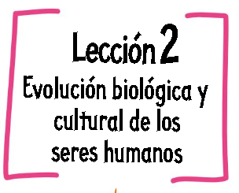
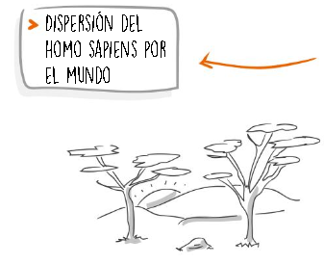
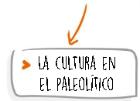
Contenidos de la Lección
Aprendizajes Previos
Evaluación Inicial
Actividad Formativa

Slide 3
Objetivo de la Lección
Explican las principales etapas del proceso de evolución de la especie humana, utilizando líneas temporales y distintos recursos para ilustrar el proceso.

Slide 4
Aprendizajes Previos
Lo que tenemos que saber
La Historia
Se vincula con la realidad del ser humano y su actuar en el tiempo, corresponde a un conjunto de hechos y acontecimientos que ocurren en un espacio determinado
El tiempo
En historia, reconocemos el Tiempo Cronológico (momentos con los que medimos acontecimientos) y el Tiempo Histórico (Construcción mental de los historiadores)
Herramientas de Medición del Tiempo
Línea de Tiempo, muestra ordenación de hechos, permite apreciar la ubicación de los hechos y dimensionar su magnitud.

Slide 5
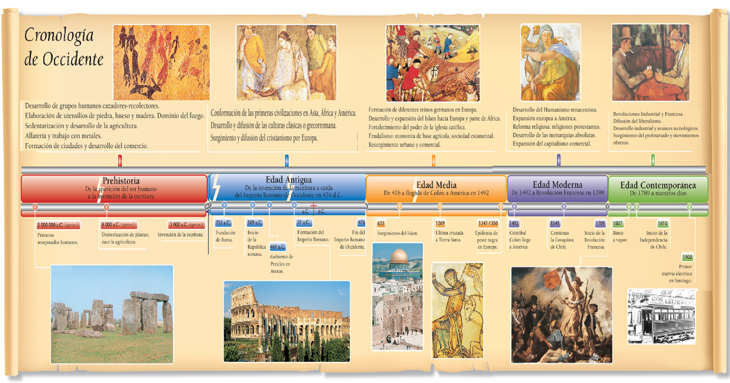

Slide 6
Evaluación inicial: Observa atentamente la cronología de la diapositiva anterior, luego responde las siguientes preguntas.
1. ¿Entre qué años se desarrolló la Prehistoria?
2. ¿En cual de estos periodos ocurrió el nacimiento de Cristo?
3. ¿Entre qué siglos ocurrió la Edad Moderna?
4. ¿A qué siglo corresponde la caída del imperio romano de occidente?

Slide 7
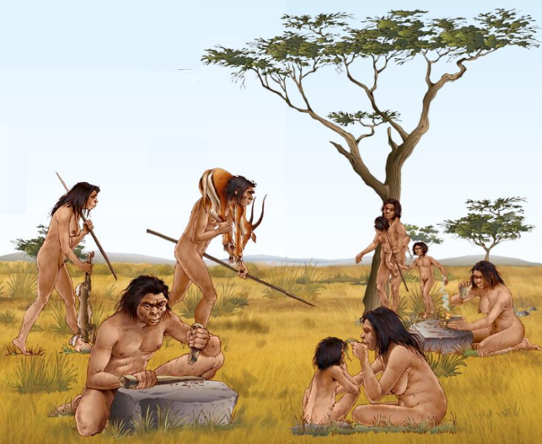
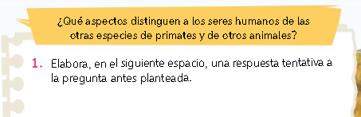
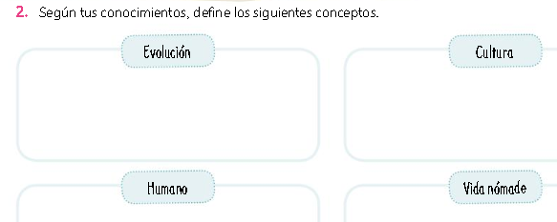
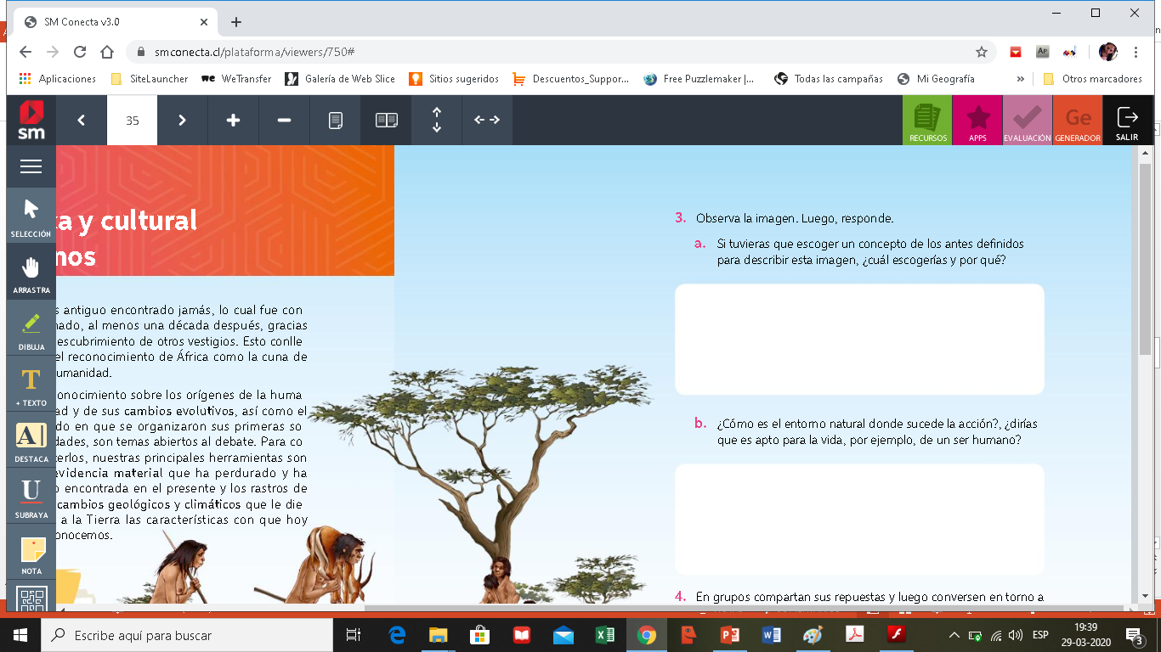
Actividad 2: Pon atención a las siguientes instrucciones
1. Observa la imagen, luego responde las preguntas que se presentan en la paginas 34 – 35 de tu libro.
2. Responde en el espacio asignado de tu texto de estudio.
3. Fotografía tus respuestas y pégalas en la diapositiva N° 8

Slide 8
Pega aquí la fotografía de la actividad terminada

Slide 9
¿Cuándo Comienza la historia de la humanidad?
Historia de la Humanidad
La historia de la humanidad comenzó con la aparición de los primeros antepasados en la tierra (5 millones de años).
Si lo comparamos con la edad de la tierra (4.600 millones de años aprox.) nos damos cuenta que gran parte de la historia de nuestro planeta transcurrió sin la presencia humana.

Slide 10
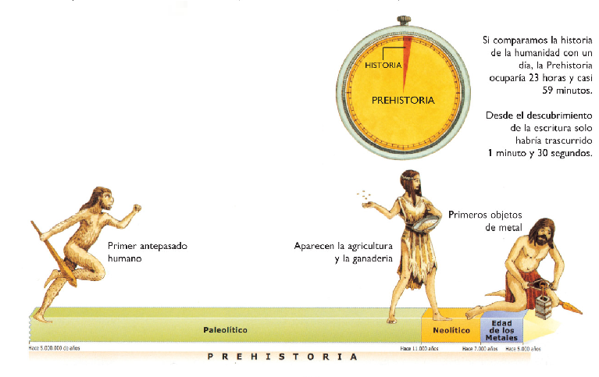
La Prehistoria
La prehistoria forma parte del pasado de la humanidad
Es la etapa mas larga y duró 5millones de años
Se diferencian 3 etapas: Paleolítico, Neolítico y Edad de los metales

Slide 11
Actividad 3: Observa el reloj de la historia, luego responde las preguntas
1.
¿Cuántos años y décadas tiene un siglo?, ¿Cuantos siglos tiene un milenio? ¿Cuántos siglos y milenios han pasado desde la aparición del ser humano ?
2.
¿Qué dificultades tiene representar toda la historia de la humanidad, desde la prehistoria hasta hoy?

Slide 12
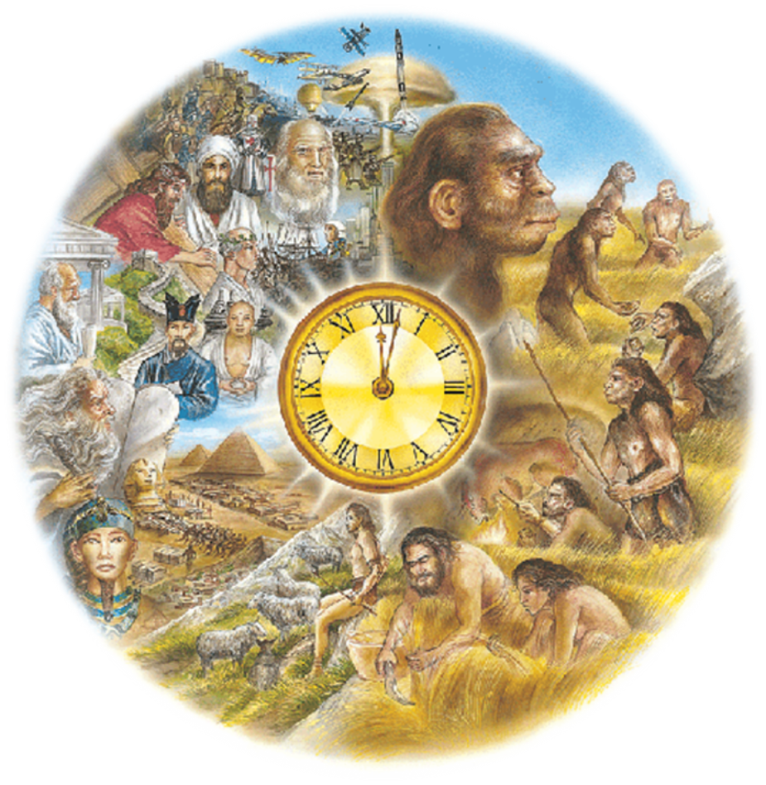
Ubica en el reloj de la historia el nombre de los periodos o edades que corresponda
3.

Slide 13
INDICADORES DE PUNTAJE
INDICADORES El alumno/a |  | Autoevaluación ¿CÓMO LO HICE? |  | PTJE IDEAL | PTJE REAL
 |  | Sí | No
ACTITUDINAL | 1. Desarrolla su trabajo en forma individual, según indicaciones dadas. |  |  | 5
 | 2. Presenta un trabajo que evidencia originalidad. No se observa plagio total o parcial de ningún tipo. |  |  | 5
 | 3. Sigue instrucciones de envío, según indicaciones entregadas por la profesora. |  |  | 5
 | 4. Es puntual en el cumplimiento de plazos en el envío del Módulo: Jueves 09 de Abril a las 13:00 hrs. |  |  | 5
PROCEDIMENTAL | 5.Evidencia un alto nivel de compromiso y responsabilidad con su autoaprendizaje, reflexionando y completando autoevaluación, inserta en esta Pauta de Cotejo. |  |  | 5
 | 6. Desarrolla las actividades demostrando una excelente redacción, caligrafía y uso de adecuado vocabulario para expresar sus respuestas. |  |  | 3
 | 7. Desarrolla las actividades demostrando una excelente ortografía acentual, puntual y literal. |  |  | 3
CONCEPTUAL | 8. Completa correctamente las preguntas 1,2,3 y 4 de actividad Inicial, escribiendo las respuestas en esta presentación. |  |  | 5
 | 9. Completa correctamente las preguntas 1,2 y 3 en el texto de estudio e insertando fotografía de sus respuestas en esta presentación |  |  | 5
 | 10.Responde correctamente las preguntas 1 y 2 de la Actividad 3, escribiendo las respuestas en esta presentación. |  |  | 5
 | 11. Responde correctamente la pregunta 3 de la Actividad 3, indicando al menos escribiendo al menos 5 periodos de la historia de la humanidad presentes en el reloj de la historia y escribiendo las respuestas en esta presentación |  |  | 6
TOTAL |  |  |  | 52

Slide 14

Realice las actividades en el espacio asignado de esta presentación.
Una vez realizada la actividad propuesta envíe ppt. Indicando
Nombre_Apellido_Curso en el asunto al siguiente correo electrónico
kcarrasco@cldv.cl
Plazo de entrega: Jueves 09 de Abril 13:00 hrs.

